Slide 1
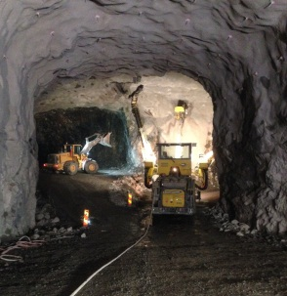
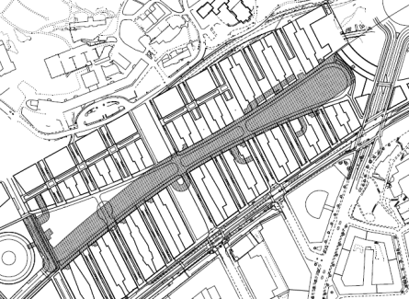
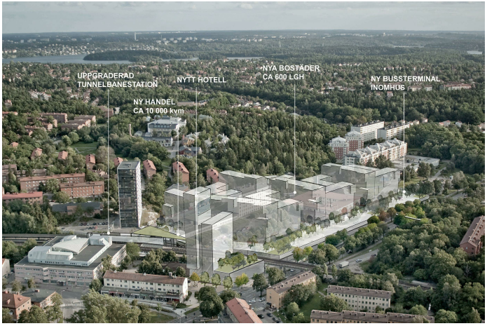
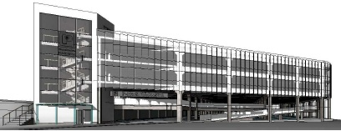
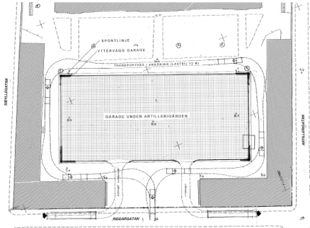
PÅGÅENDE
HAGASTADEN –Norra Stationsgaraget
STIGBERGSGARAGET
Ca 200 + 94 bpl
Ca 1340 bpl
Byggnation pågår
Klart 2015
Projektering pågår
Prognos investering 500 tkr/bpl
Byggnation aug 2013-2015
Prognos investering 741,5 mkr
Byggnation maj 2014-2023
RÅCKSTA
Ca 450 bpl
BROMMAPLAN INFARTSPARKERING
Ca 350 bpl
Påbyggnad för att skapa 450 nya boendeparkeringar.
Grundläggning pågår
Utformning av avtal med JM pågår
Prognos investering 180 tkr/bpl
Byggnation maj 2013- feb 2015
ARMEMUSEUM
Ca 240/340 bpl
ÅRSTAFÄLTET
Ca 200-400 bpl
Avtals Diskussioner Förstudier pågår
SPAB förhandlar om med byggherrar för etapp 2 om P-köpslösning
Prognos investering 500 tkr/bpl
Prognos investering 280 tkr/bpl

Slide 2
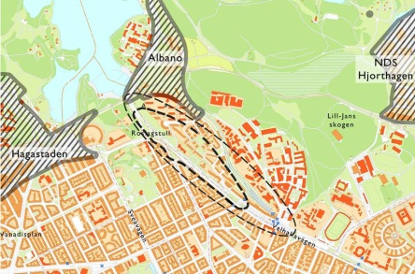
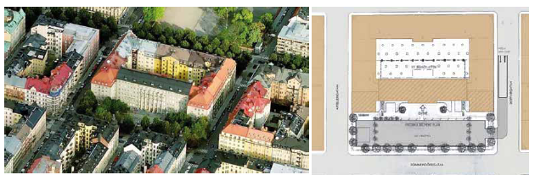
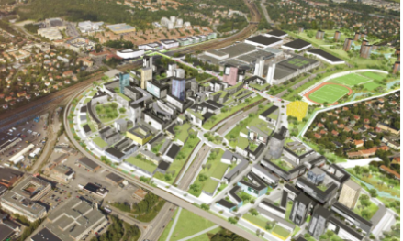
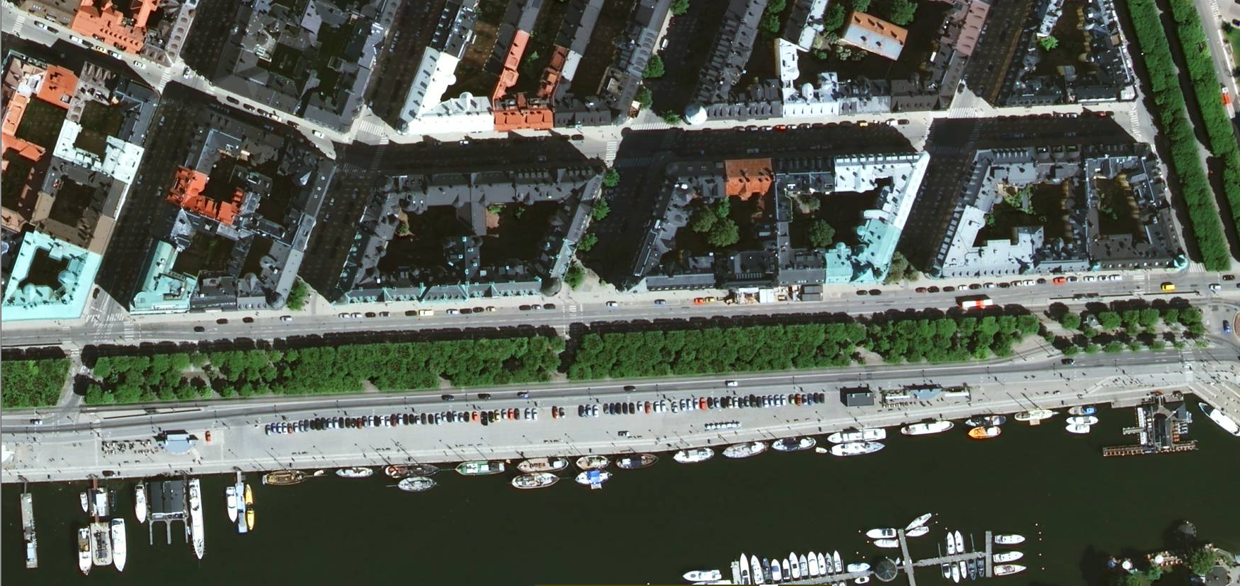
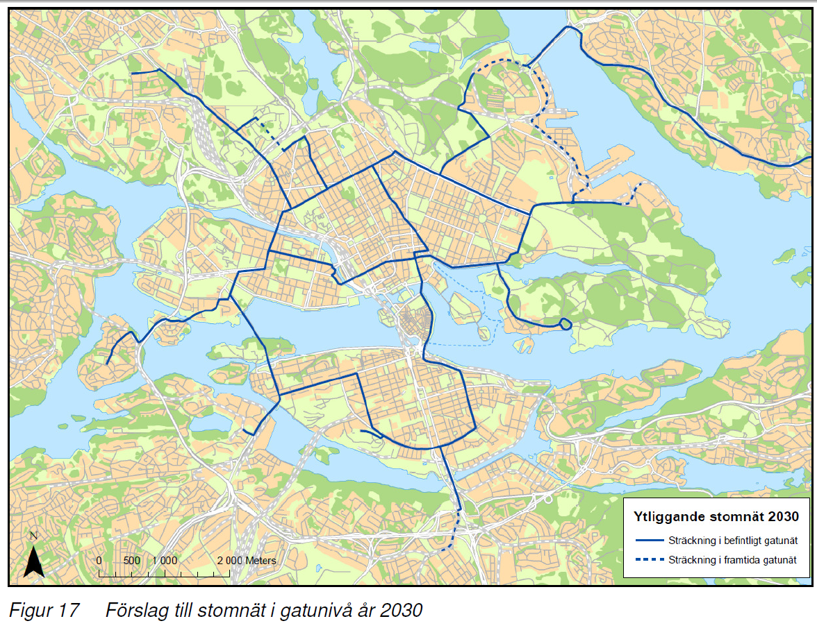
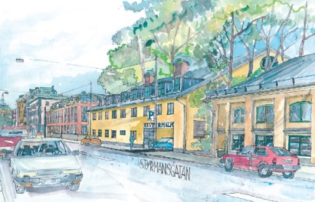
PÅGÅENDE UTREDNINGAR
Ca 400 bpl
KOMMENDÖRSGATAN/ CARLSSONS SKOLA
VÄSTRA VALLHALLAVÄGEN
Ca 200 bpl
Programskede pågår
Markanvisning sökt
Prognos investering 500 tkr/bpl
MÄSSTADEN
Ca 750 bpl
STRANDVÄGEN
Ca 150-200 bpl
SP deltar i utredningar av parkeringslösningar för exploateringen runt Älvsjömässan
Förslag på lösning för att ta bort ytparkeringar vid strandvägskajen är under framtagande
Prognos investering - tkr/bpl
Stomlinje inventering
Kv krubban
Ca xx bpl
Ca 250 bpl
.
Genomgång av stomlinjernas sträckning och behov av parkering i dessa stråk.
Idé om nytt garage vid KV krubban
SFV har tillfrågats
Prognos investering 500 tkr/bpl

Slide 3
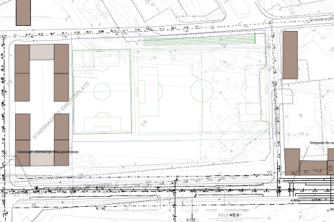
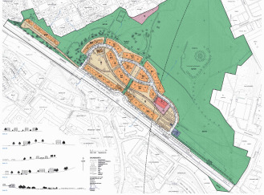
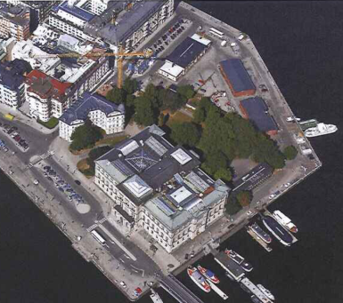
PÅGÅENDE UTREDNINGAR
Ca 190 bpl
Ca 190 bpl
STADSHAGENS IP
JOHANNELUND
Programskede pågår
Utredning pågår
Ca 200-300 bpl
Albano
BLAISEHOLMEN
Ca 175-200 bpl
Möte med akademiska bokat
Arkitekttävling pågår
Prognos investering 500 tkr/bpl

Slide 4
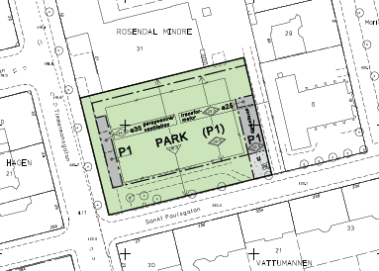
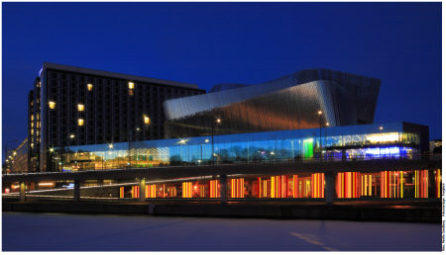
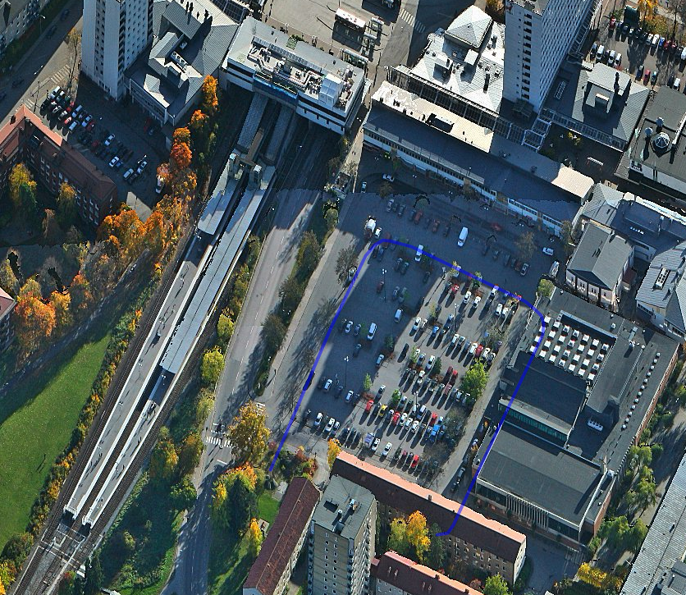
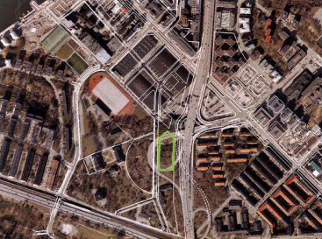
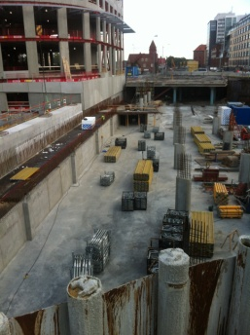
VILANDE
Rosendal Mindre
Ca 150 bpl
TEGELBACKEN
Ca 30 bpl
150 cykel
Idé att skapa en parkeringsanläggning under en bef idrottsplan
Ide om ny parkeringsanläggning under en av stadens broar vid Stockholm Waterfront
Inväntar besked från TK
Prognos investering 150 tkr/bpl
HÖGDALEN C/ RANGSTAPLAN
Ca 50-bpl
KRISTINEBERGSHÖJDEN IDROTTSHALL
Ca 200 bpl
Förslag på lösning för infartsparkering vid Rangstaplan om överkapacitet uppstår vid byggnation av studentbostäder. Byggherren återkommer om så blir fallet
I samband med byggnation av ny idrottshall finns möjlighet att bygga ett garage som kan samnyttjas
boende-idrottsbesökare
Prognos investering 200 tkr/bpl
HAGASTADEN -Torsplan
Ca 214 bpl
Torsplan är under produktion.
Avtalsdiskussion med exploateringskontoret dröjer något

